Slide 1
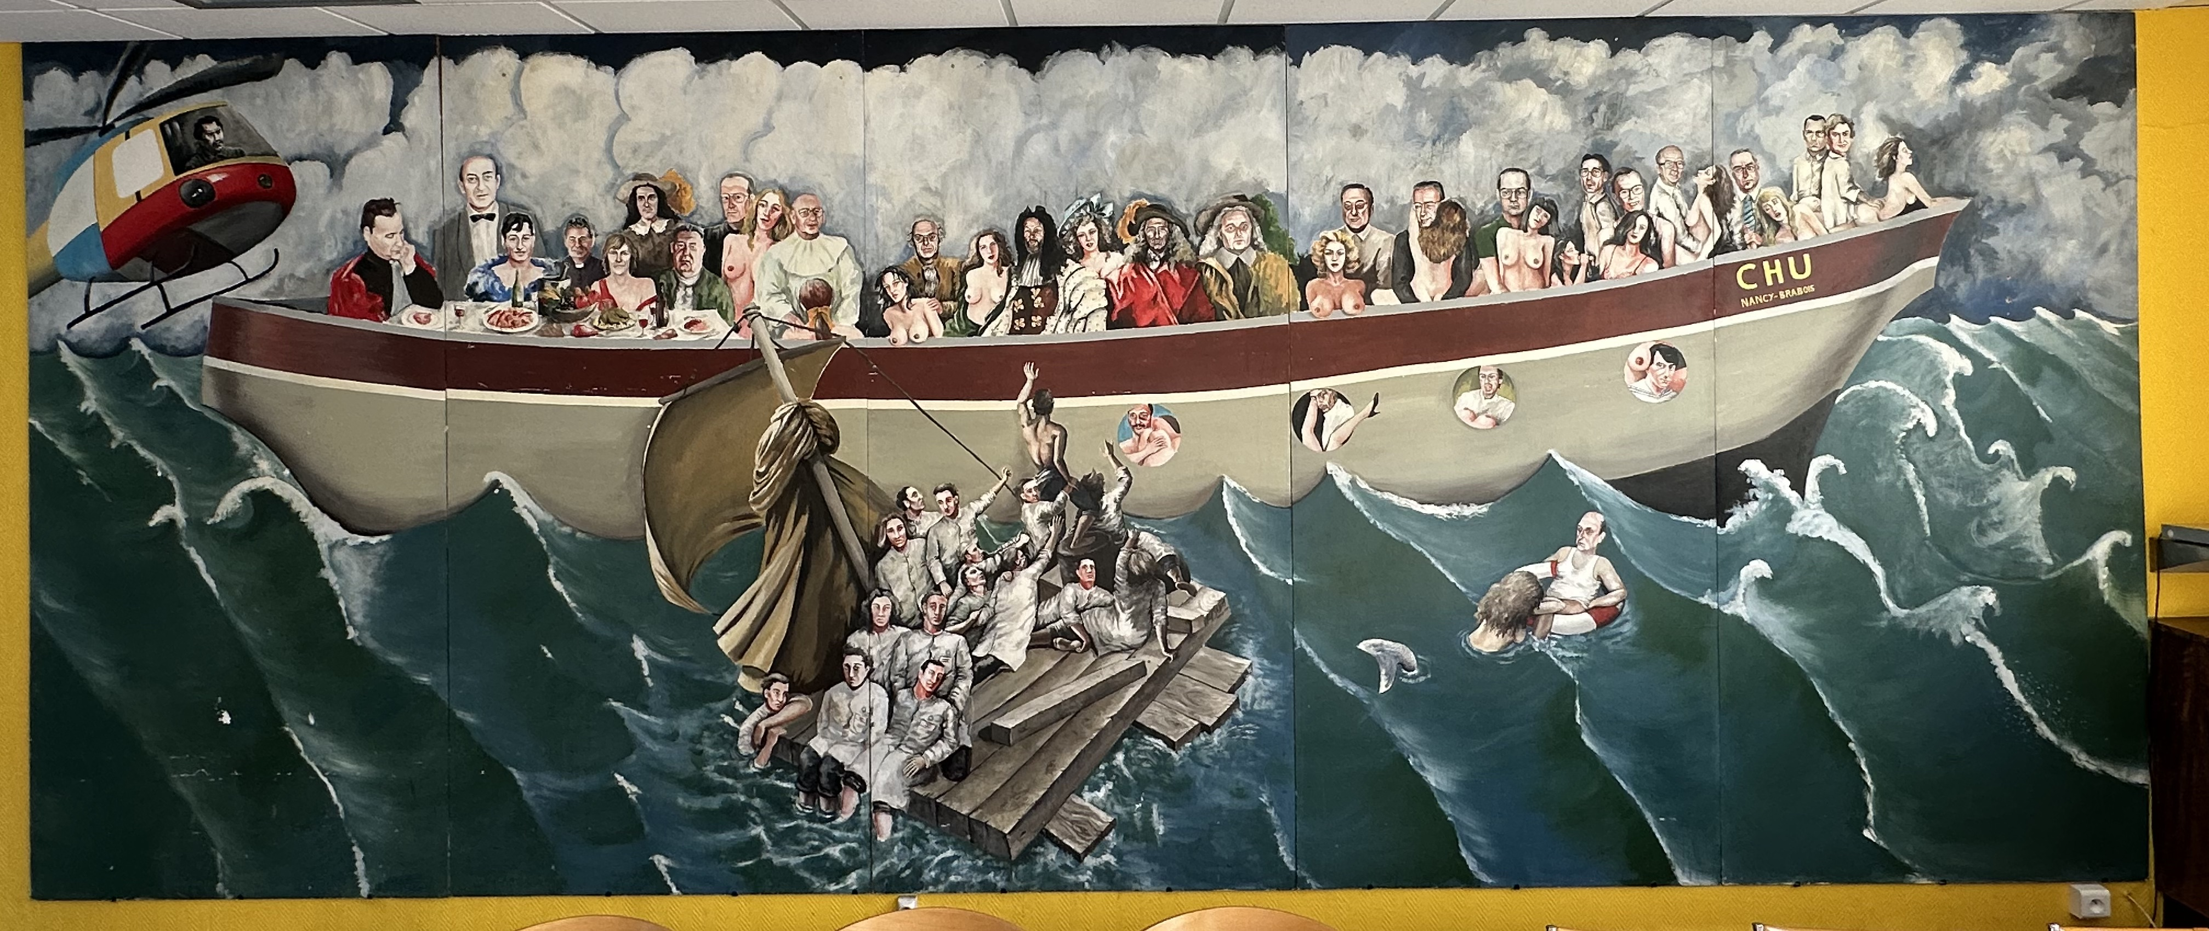
Fresque internat Brabois

Slide 2
Jean-Pierre Villemot (chir cardiovasculaire)
Claude Pernot (cardiologie pédiatrique)
Mr Nabet
Mme Francine Nabet (biologie)
??
??
Mme Denise Moneret-Vautrin (allergologie)
??
Michel Pierson (pédiatrie)
??
??
Jean Prevot (chirurgie pédiatrique)
??
??
Jean-Marie Gilgenkrantz (cardiologie, président de CME°

Slide 3
hublots
??
??
??
Jean Grosdidier (chirurgie digestive)
Pierre Bey (radiothérapie)
Daniel Antoine (pneumologie)
Jacques Roland (neuroradiologie, doyen)
Paul Guillemin (urologie)
??
??
Barroche (neurologie)
??
??
Gilbert Faure (immunologie)
Claude Huriet (néphrologie, sénateur)
??
??
Bernard Legras (informatique)
Henry Coudane (chir orthopédique, doyen)

